Slide 1
電腦病毒

Slide 2
電腦病毒 -病毒樣本碼
Program V :=
{ goto main;
1234567;
subroutine infect-exectuable :=
{ loop:
file := get-random-executable-file;
if (first-line-of-file = 1234567)
then goto loop
else prepend V to file; }
subroutine do-damage :=
{ whatever damage is to be done }
subroutine trigger-pulled :=
{ return true if some condition holds }
main: main-program :=
{ infect-exetutable;
if trigger-pulled then do-damage;
goto next; }
next;
}

Slide 3

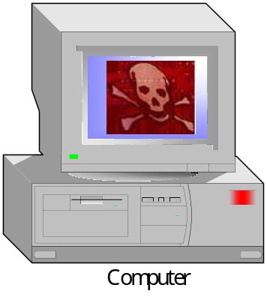
電腦病毒的傳播途徑
(1)造病毒—病毒的製作人將病毒播灑在磁片、電子郵件或 網際網路中，讓人無意間去執行它。
(2) 接觸感染—當含有病毒的磁片或檔案載入個人電腦，則病毒即可潛入電腦系統而隱身於電腦記憶體或系統軟體中。

Slide 4
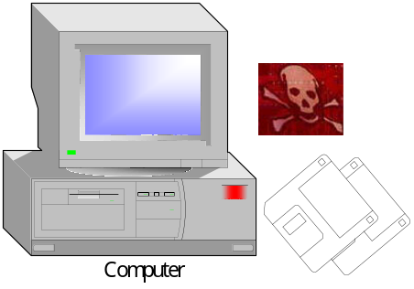
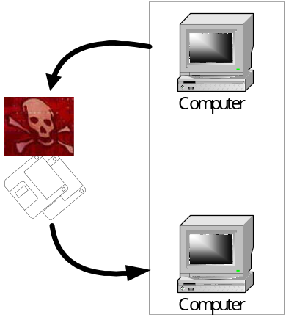
電腦病毒的傳播途徑(續)
(3)病毒傳播—使用已帶菌的個人電腦來執行健康的應用程式時，病毒即可藉機侵入這些應用軟體。
(4) 病毒蔓延—由於有些受病毒感染的個人電腦不會立即出現病狀，因此在不知不覺中，透過帶菌檔案而感染的個人電腦愈來愈多。

Slide 5
電腦病毒的種類
1. 精病型：該病毒的侵害就像一個發了神精的病人一樣，會使鍵 盤失靈，或在螢幕上亂畫圖形，最後使電腦系統當機。例如：曾經有一個病毒程式經常打斷電腦的正常運作，然後在終端機的螢幕上顯示〝我要吃餅乾〞的訊息，而且愈來愈頻繁，直到使用者輸入〝餅乾〞，才能使該病毒鎮定。
2. 老鼠會型：又稱為電腦蟲(Worms)，其最大特徵在於此類病毒會自行繁衍與擴散，該類型的病毒繁殖的能力很強，就像老鼠生殖一般，以指數方式不斷地複製繁衍，造成系統的負荷增加，藉以消耗CPU時間，進而癱瘓系統。

Slide 6
電腦病毒的種類(續)
血友病型：此型的病毒最為凶悍，就像血友病患者的白血球一般地 吞噬正常的細胞，該病毒不但會自行複製，並會損毀資料檔案。
定時炸彈型：該型病毒常常固定在13日或星期五發病，輕則影響電腦系統的正常運作，重則摧毀資料檔案。
特洛伊木馬型：特洛伊木馬病毒(Trojan Horses)就如同特洛伊木馬故事中的情節一般，這類病毒程式表面上看來可正常執行工作，具有相當吸引人的外觀，不過卻心懷鬼胎，一旦使用者執行此程式，裡頭武功高強的「士兵」便出來進行破壞。

Slide 7
預防電腦病毒的方法
(1) 不要使用盜版軟體。目前沒有百分之百的防毒方式，因此如果原版軟體含有病毒﹐至少可向原公司索賠﹐但如果是非法軟體，就毫無保障可言了。
(2) 選擇一套功能完善的防毒軟體，定期使檢查電腦並定時更新病毒碼，掌握病毒動態以因應接踵而來的新病毒。
(3) 盡量使用硬碟開機。因為磁片的流通性很大﹐所以很難確保它的啟動磁區是否無毒。
(4) 以專人集中管理各分區的個人電腦，並且詳細記錄使用日誌，以確實掌握病毒的來源。
(5) 勤於更新密碼，以防止他人偷竊使用，並加以「惡作劇」。
(6) 不抄襲或拷貝來歷不明的電腦軟體，以免感染病菌；若使用國外進口的軟體尤應特別小心。

Slide 8
預防電腦病毒的方法（續）
(7) 定期將重要程式與資料檔案備份保存，並定期更新資料內容。
(8) 如發現程式或資料已受病毒感染，則該程式或資料必須立即隔離，切忌再用，以免病菌蔓延，並應立即消毒，找出病源。
(9) 設定執行檔為唯讀(Read only)，以避免被寫入病毒程式。病毒的傳播方式大部靠執行檔案內容，而該檔案執行時再將病毒傳染給其他的執行檔案。因此保護執行檔案，是避免病毒傳播最直接的方法。
(10)不要隨意到別人的網路下載軟體回來使用﹐要用的話也須先經過測試。
(11) 收到內含附加檔案的電子郵件時﹐可以先另存新檔﹐在經過測試之後才開啟它。
(12) 準備一張乾淨的開機片，以備不時之需。

